Slide 1
KELOMPOK 1 (TWISTER HOSPITAL)
Anggota :
Irfan Sholeh Hermawan (6706154180)
Miftakhul Jannah (6706150128)
Nurwinda Manurung (6706154168)

Slide 2
DESKRIPSI
Aplikasi TWISTER HOSPITAL ini adalah aplikasi berbasis Web yang menangani masalah berobat atau pemeriksaan pada sebuah klinik/rumah sakit. Website ini menyediakan pendaftaran pasien dengan mendapatkan nomor id pasien. Dengan mendapatkan Id tersebut jika pasien ingin melakukan pemeriksaan di kemudian hari maka hanya perlu menyebutkan nomor Id yang sudah terdaftar. Website ini juga menyediakan data rekam medis pasien yang di inputkan oleh dokter , jadi pasien bisa mengetahui data rekam medis tanpa takut kehilangan data tersebut.
Aplikasi ini bertujuan untuk menyimpan semua data pasien dan rekam medis pasien.

Slide 3
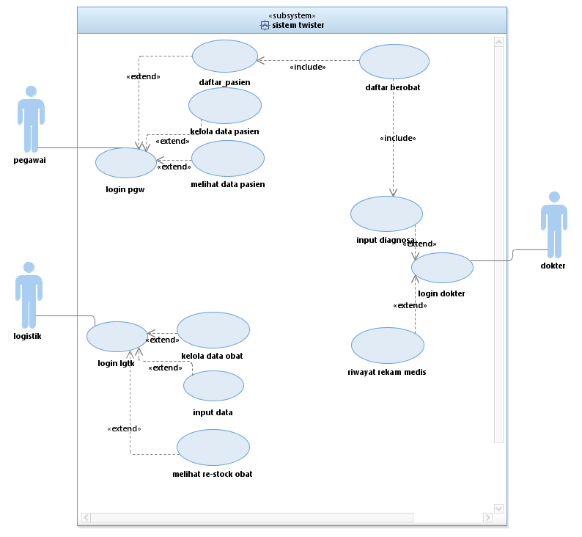
UML Diagram

Slide 4
ALUR PEMODELAN SISTEM
Petugas
no
yes
Pasien baru
Mendapatkan nomor id_pasien
start
daftar
Berobat
Masuk ke dalam list antrian dokter
Masuk dashboard
Kelola data pasien
Mengelola data pasien (seperti edit dan delete)
end
List data berobat
Melihat list antrian berobat ke dokter yang belum ditangani(diagnosa oleh dokter)
List data rinci pasien
Mencari data rincian pasien (nama , id_pasien , riwayat berobat) dengan keyword search berdasarkan “nama_pasien”

Slide 5
ALUR PEMODELAN SISTEM
Dokter
start
Untuk menginputkan pasien yang di daftar diagnosa dokter
Input data diagnosa
Masuk dashboard
end
Melihat riwayat rekam medis pasien sebelumnya dengan keyword search “id_pasien”
View Data Rekam Medis

Slide 6
ALUR PEMODELAN SISTEM
Menginputkan daftar obat (nama , jenis , tgl_kadaluarsa , harg , dan jumlah_obat)
Logistik
Input obat
start
Input data
Input non-obat
Menginputkan daftar non_obat (nama , jenis , tgl_kadaluarsa , harg , dan jumlah_obat)
Masuk dashboard
Mengelola data obat (seperti edit dan delete)
Kelola obat
end
Kelola data
Kelola non-obat
Mengelola data non_obat (seperti edit dan delete)
List obat
re-stock
Melihat list obat yang stock nya masih ada

Slide 7
CATATAN REVISI :
Pengetian URI & URL, dan jelaskan perbedaannya! → (DONE)
Database → (DONE)
UML Diagram → (DONE)
Dashboard → (DONE)

Slide 8
Pengertian URL & URI
URL adalah singkatan dari Uniform Resource Locators yang berarti suatu “pathname” untuk mengidentifikasi sebuah dokumen di web. Didalam URL terdapat informasi nama mesin/host (dalam hal ini komputer) yang akan diakses, nama dokumen beserta logical pathnamenya serta jenis protokol yang akan digunakan untuk melakukan akses ke web.
Pengertian URL (Uniform Resource Locator) adalah rangkaian karakter menurut suatu format standar tertentu, yang digunakan untuk menunjukkan alamat suatu sumber seperti dokumen dan gambar di Internet. URL pertama kali diciptakan oleh Tim Berners-Lee pada tahun 1991 agar penulis-penulis dokumen dokumen dapat mereferensikan pranala ke World Wide Web. Sejak 1994, konsep URL telah dikembangkan menjadi istilah Uniform Resource Identifier (URI) yang lebih umum sifatnya.
Dalam komputer, satu Uniform Resource Identifier (URI) adalah sebuah string karakter yang digunakan untuk mengidentifikasi nama atau sumber di Internet. Memungkinkan identifikasi seperti interaksi dengan representasi sumber daya melalui jaringan (biasanya di World Wide Web) dengan menggunakan protokol tertentu. Skema yang menetapkan sintaks beton dan terkait protokol mendefinisikan masing-masing URI.

Slide 9
Perbedaan URI & URL
NO | URI | URL
1. | URI digunakan browser untuk mengidentifikasi dokumen tunggal dan dituliskan dalam satu baris teks. | URL digunakan oleh sebuah browser untuk mengidentifikasi sumber daya yang ada di internet yang dituliskan dalam satu baris teks.
2. | URI digunakan untuk mengidentifikasi suatu resource dengan lokasi atau nama, ataupun keduanya. | URL merupakan bagian dari URI
3. | URI menunjuk ke suatu halaman web, termasuk lokasi code fragmentnya (apabila ada) dan “scheme”. | URL menunjuk ke suatu halaman web yang menggunakan “scheme” tanpa menggunakan code fragment.
4. | Contoh: http://binary-project.com/webdeveloper.html#satu | Contoh : http://binary-project.com/webdeveloper.html

Slide 10
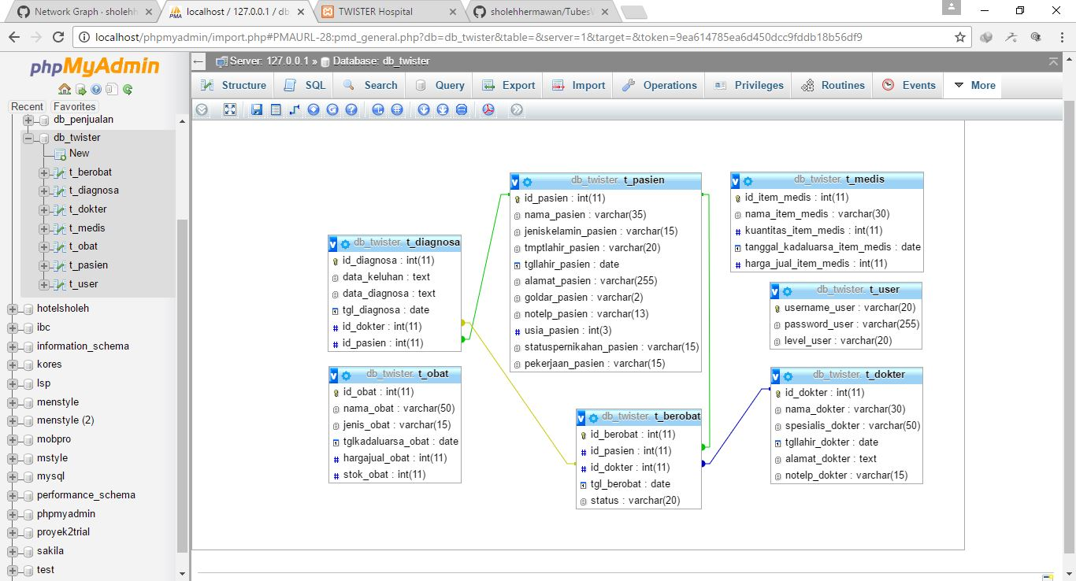
Database

Slide 11
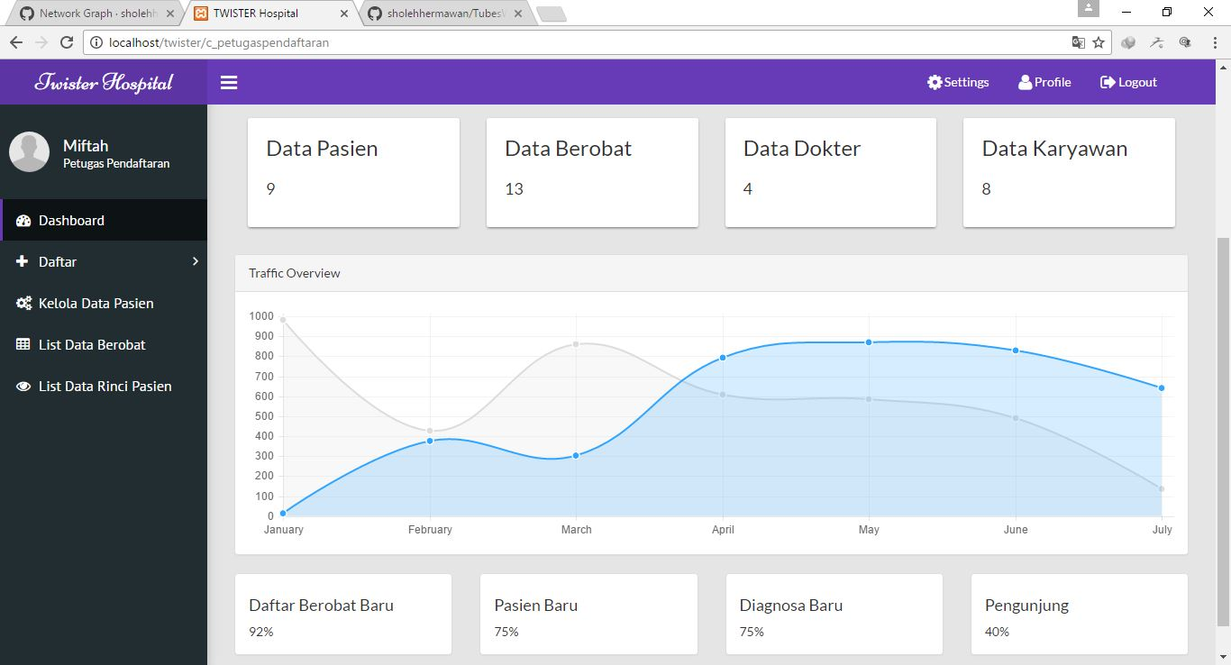
Dashboard Petugas

Slide 12
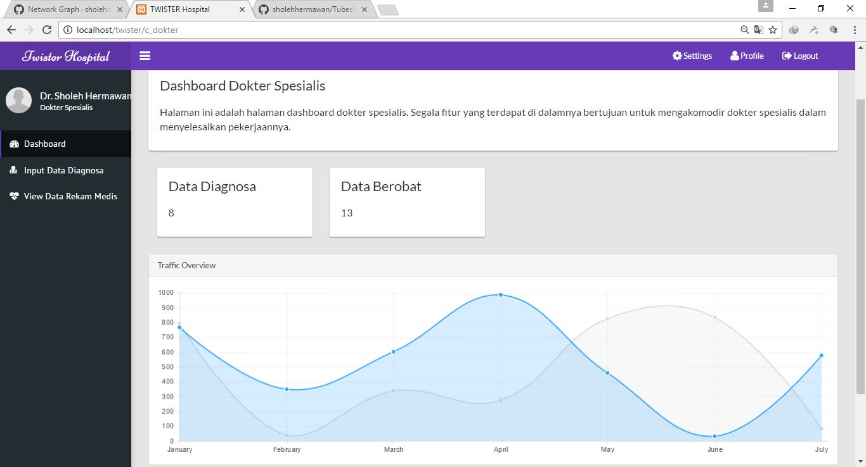
Dashboard Dokter

Slide 13
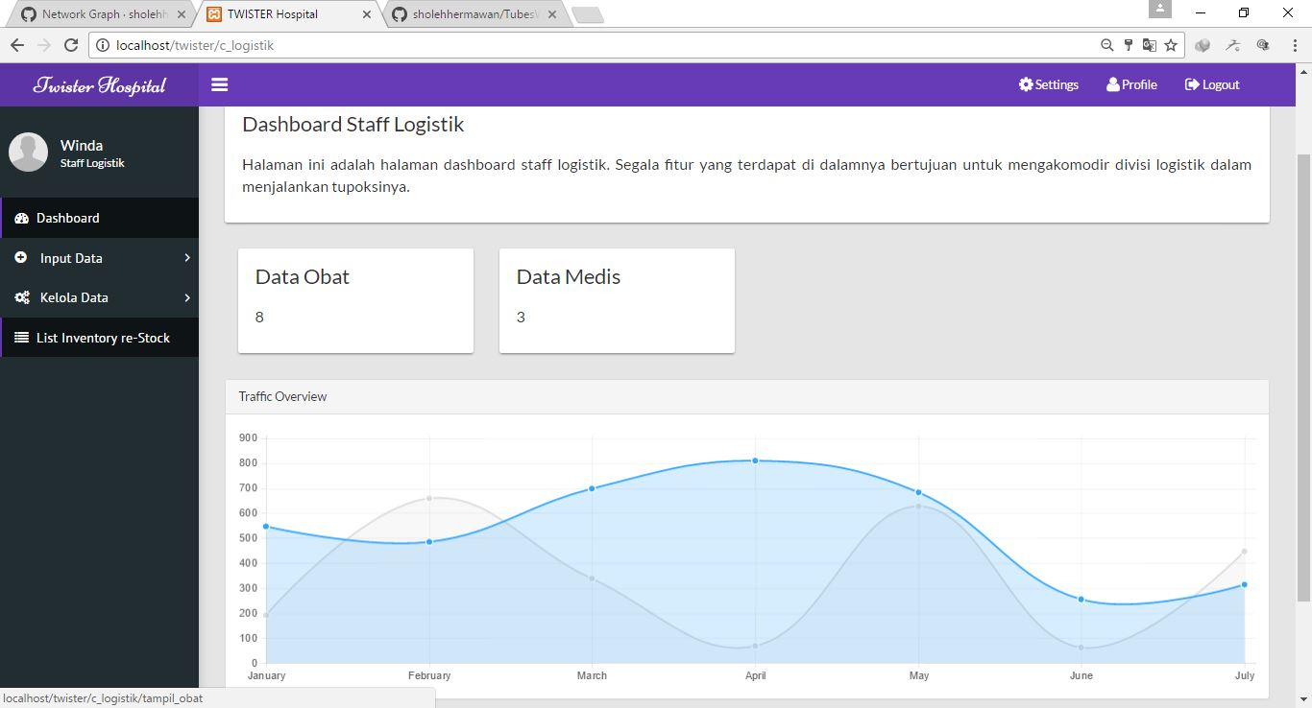
Dashboard Logistik

